Slide 1
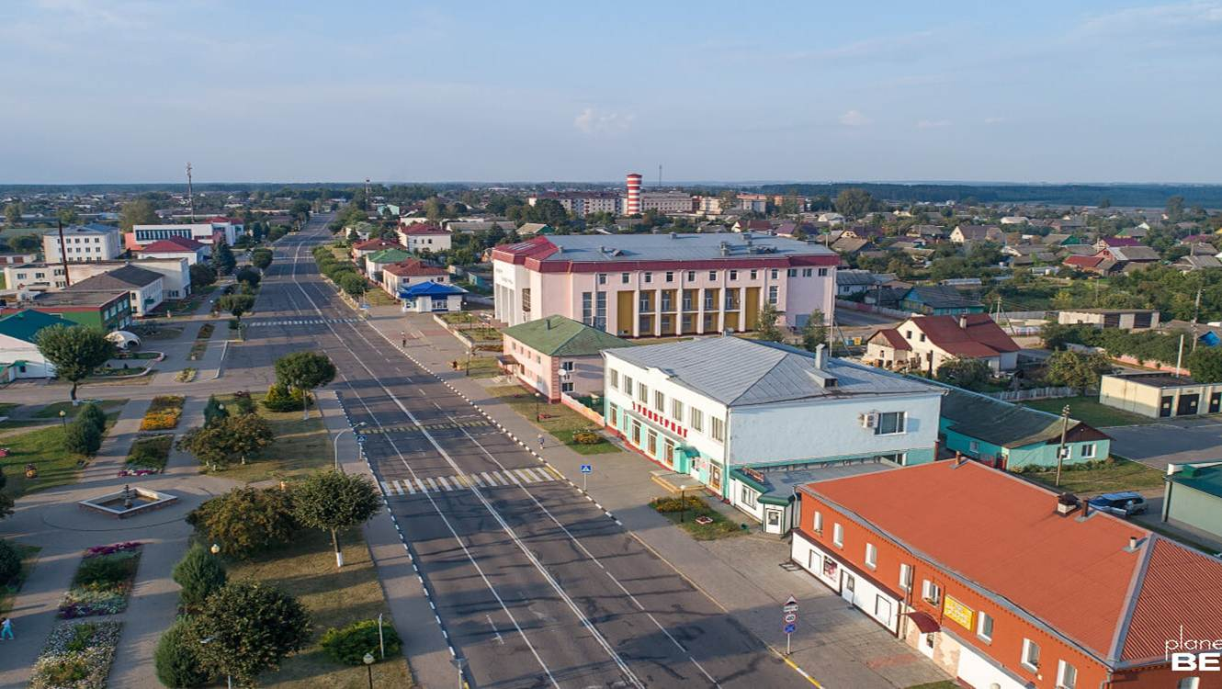
Кластер в региональном экономическом развитии

Slide 2
Цель данного проекта
– объединить усилия малого и среднего бизнеса, сформировав кросс-сетевой кластер, идущий через границы районов, для их коллаборации по продвижению продукции предприятий на экспорт.

Slide 3
Кластер
- представляет собой группу географически локализованных взаимосвязанных компаний, поставщиков оборудования, комплектующих, специализированных услуг, инфраструктуры, научно-исследовательских институтов, высших учебных заведений и других организаций, взаимодополняющих друг друга и усиливающих конкурентные преимущества отдельных компаний и кластера в целом

Slide 5
С точки зрения эволюционного развития различаются два поколения кластеров
Первое поколение
Второе поколение
Первое поколение связано с индустриальной эпохой и в этой ситуации «смысл кластерной политики состоял в том, чтобы внутри технологической цепочки оптимизировать производственные процессы, убрать лишние транзакционные издержки и переориентировать поддерживающую инфраструктуру на то, чтобы она наиболее экономически эффективно обслуживала само производство»
«Кластеры второго поколения –это и есть инновационные кластеры. Смысл инновационного кластера в том, чтобы вычленить определенные технологические компетенции, которые заключаются в способности использовать технологии и решать определенный класс производственных задач, и это позволяет внести изменения в сектора, куда переносятся новые компетенции»

Slide 6
Кластеризация
Кластеризация зависит от того, какой критерий выбирается для построения кластера.
Структурам, выделяемым в кластер, требуется инфраструктурная среда, элементы которой обладают набором специфических функций.

Slide 7
Организационные основы инфраструктуры кластера
Основой любого современного кластера, адекватного требованиям серийного предпринимательства, становятся открытые контрактные технологические сервисы и производства
Лизинг инженеров – один из самых быстрорастущих в мире секторов инфраструктурного бизнеса. По крайне мере половина инженерных квалификаций, необходимых стартапу, нужна ему лишь на ограниченный отрезок времени – от нескольких месяцев до нескольких лет, поэтому венчуростроителю во всех смыслах выгоднее взять нужного специалиста в аренду для выполнения конкретной задачи. Выигрывает от такого типа сотрудничества с предпринимателем и сам инженер. Он может в рамках своей базовой специализации принимать участие в разных проектах по своему профилю, что, вне всяких сомнений, увеличивает глубину его компетенций.
Система снабжения и сбыта, построенная совместно в кластере

Slide 8
Условия, определяющие возможность формирования кластера:
− сотрудничество в условиях конкуренции;
− концентрация и близость потенциала;
− специализация в определенной сфере;
− научное обеспечение;
- институциональная основа кластеров;
− условия для кооперации частного бизнеса и администрации;
− активное взаимодействие;
− критическая масса, достаточное количество участников;
− создание структур управления кластером;
− образовательные программы и подготовка человеческих ресурсов для кластеров;
− установление связей исследовательских центров, университетов и промышленности;
− развитие специализированной инфраструктуры;
− привлечение специализированных финансовых инструментов

Slide 9
Регионализация
Регионализация – это есть процесс образования экономических регионов, т.е. устойчивых систем экономических связей между районами, решающих, как правило, одну или несколько задач совместными усилиями.

